Slide 1
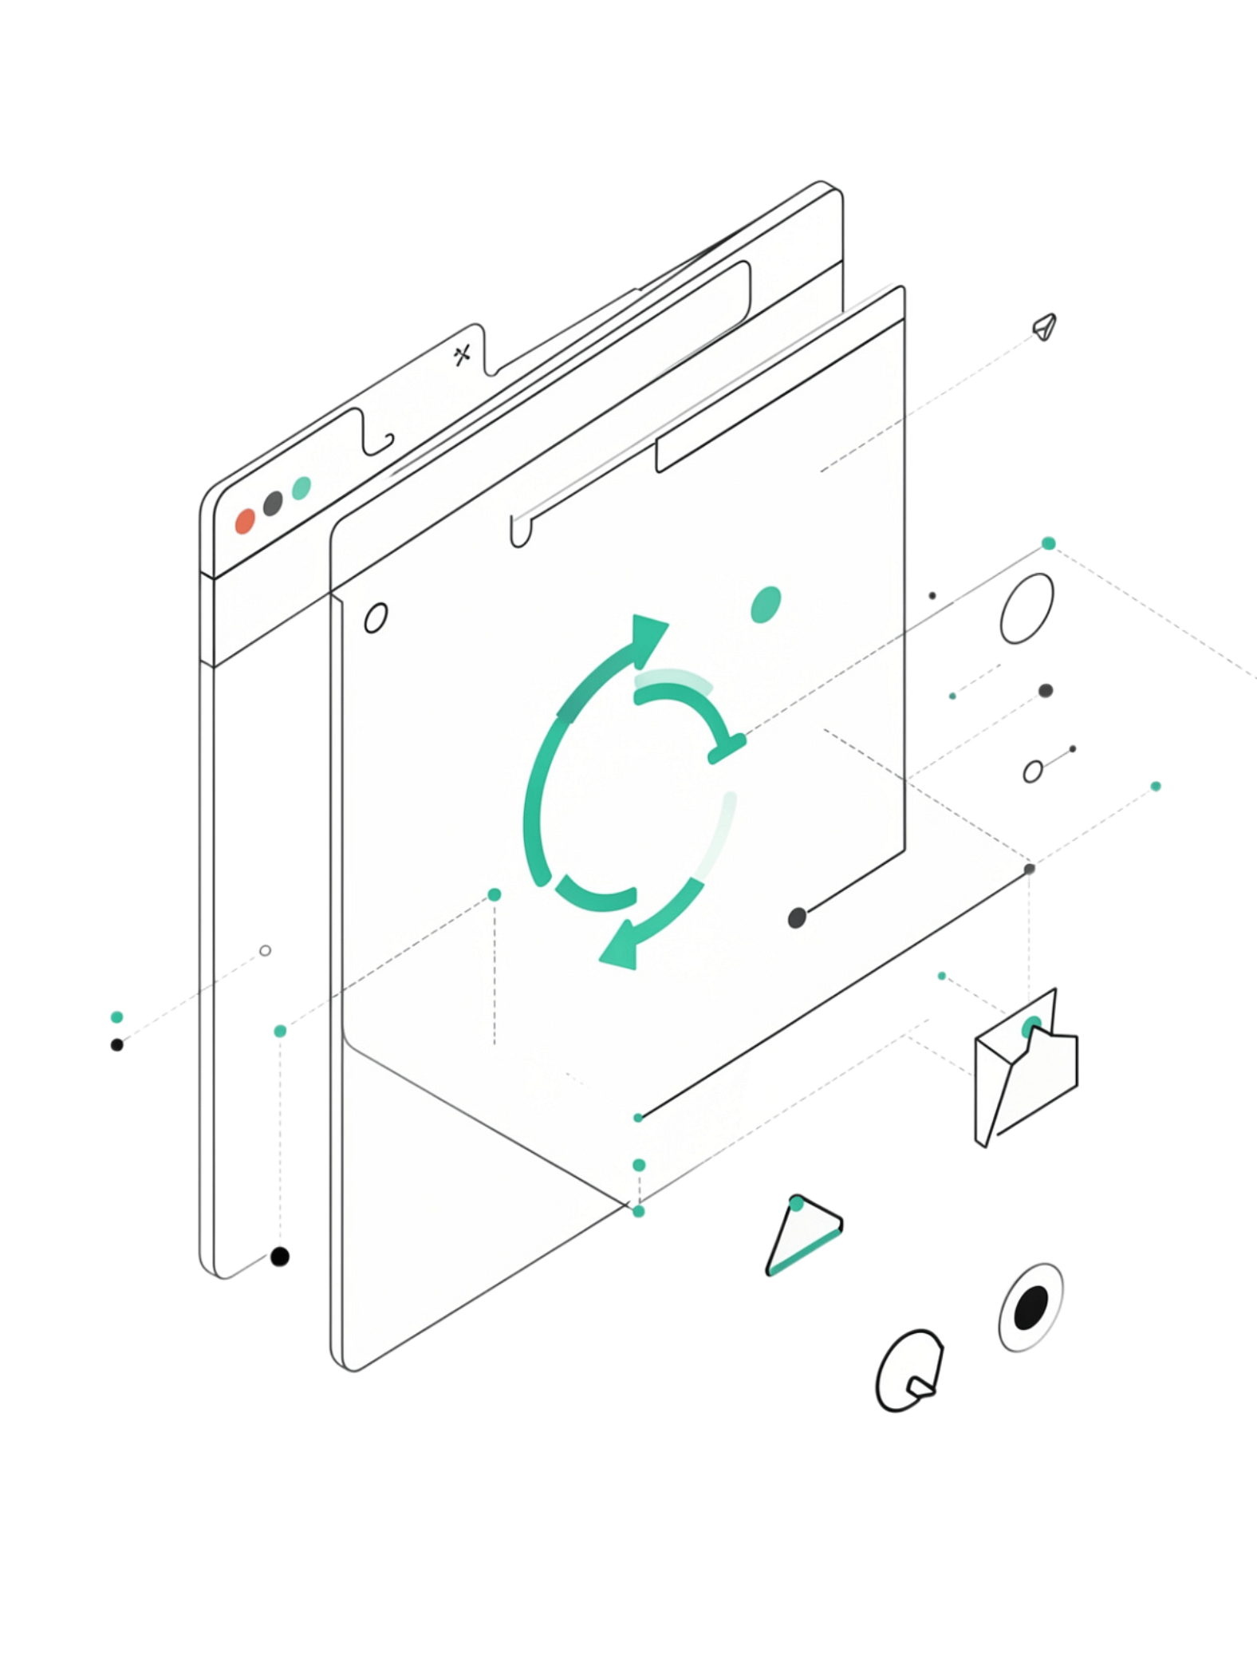
Проблема синхронизации в автотестах
Браузер выполняет команды быстрее, чем приложение успевает подготовить интерфейс. Тест нажимает кнопку — элемент ещё не появился — тест падает. Хотя приложение работает корректно.
Решение
Ожидания приостанавливают выполнение теста до наступления нужного условия — не дольше и не меньше.

Slide 2
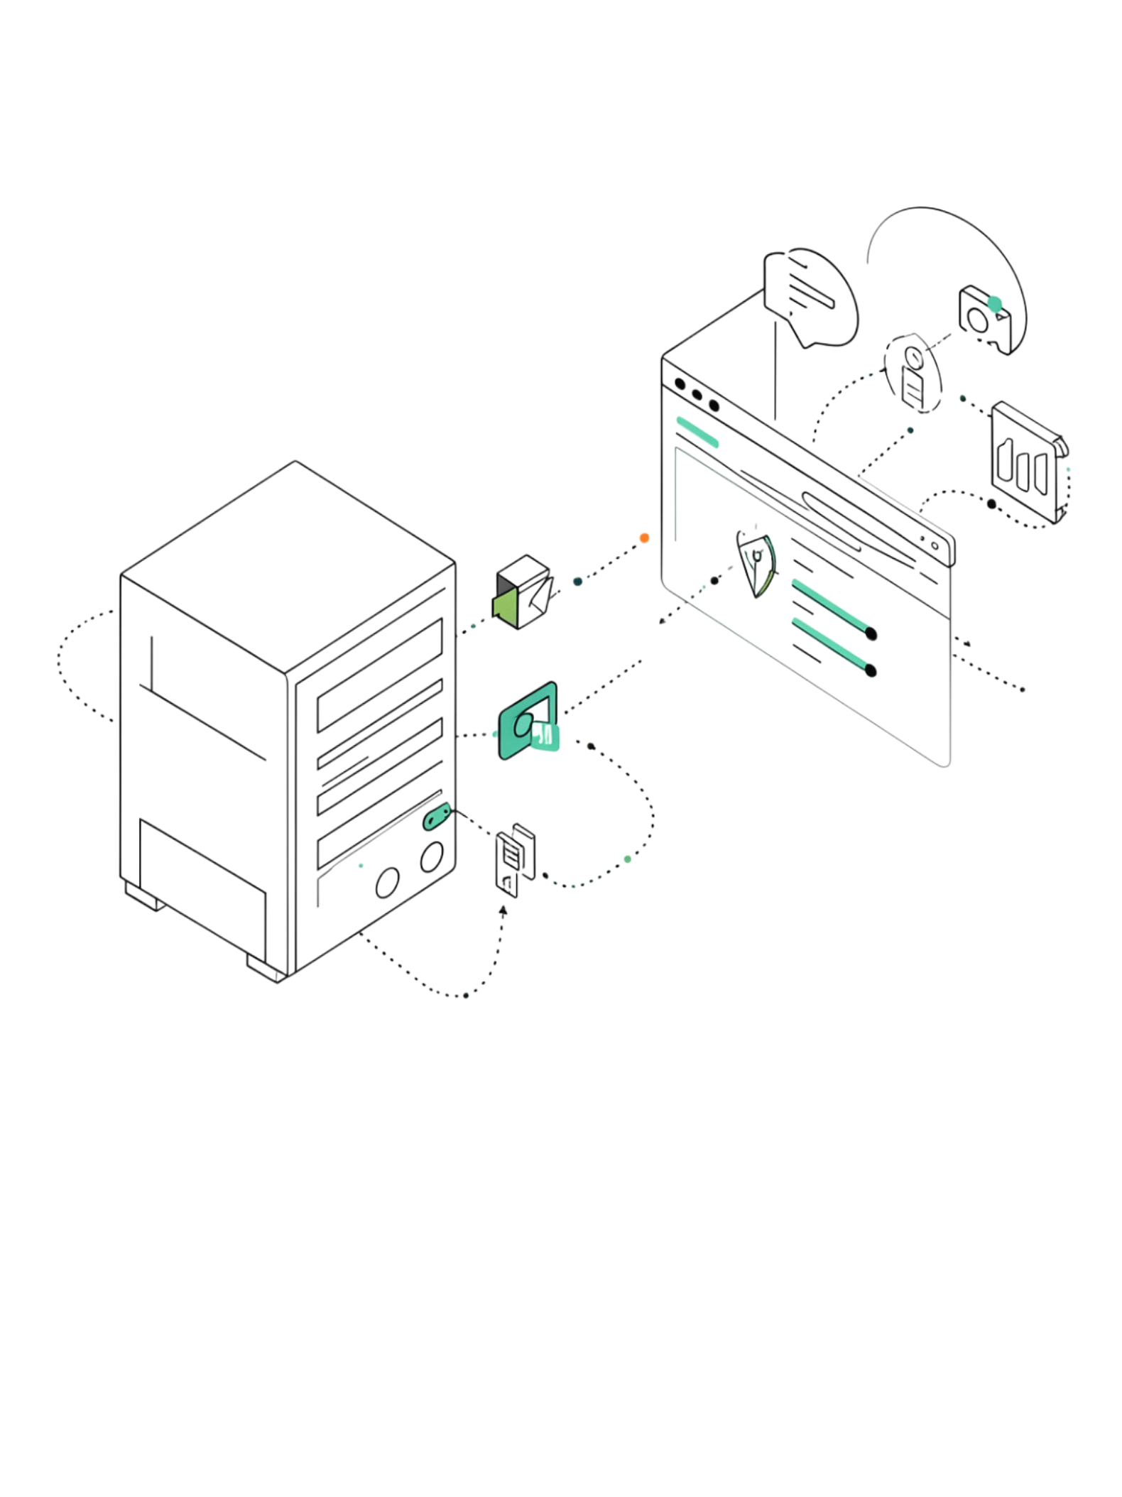
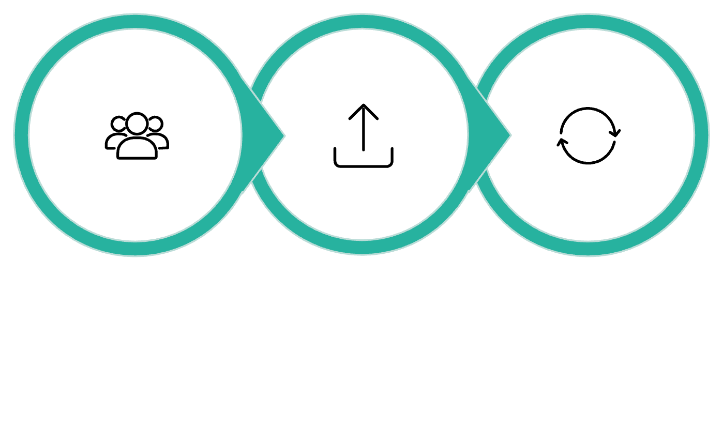
Асинхронность веб-приложений
HTML загружается — но JavaScript продолжает работать. Данные приходят с сервера позже. Интерфейс обновляется не мгновенно.
Действие
Запрос
Обновление
Простого ожидания загрузки страницы недостаточно. Нужно ориентироваться на фактическую готовность нужного элемента или данных.

Slide 3
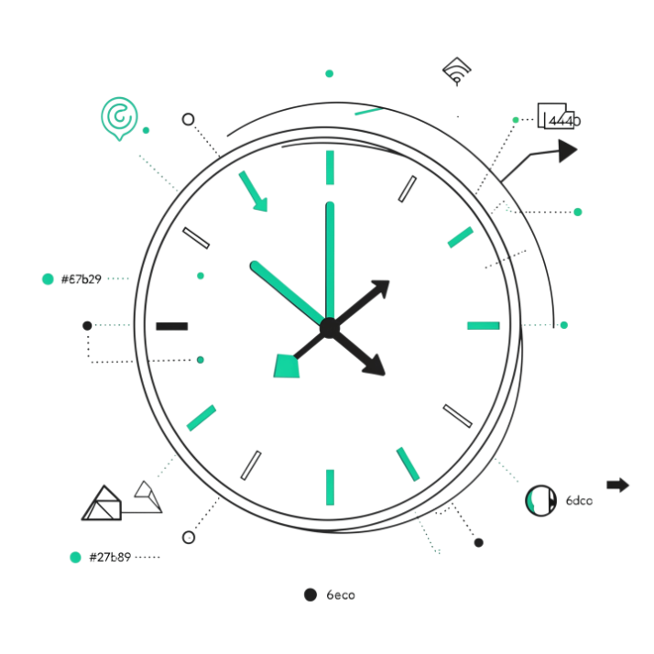
Неявное ожидание
IMPLICIT WAIT
Глобальная настройка сессии: если элемент не найден сразу, WebDriver повторяет попытки до его появления или истечения времени.
Глобально
Только поиск
Осторожно
Действует на все поиски в сессии
Не проверяет видимость или доступность
Найденный элемент может быть недоступен для клика

Slide 4
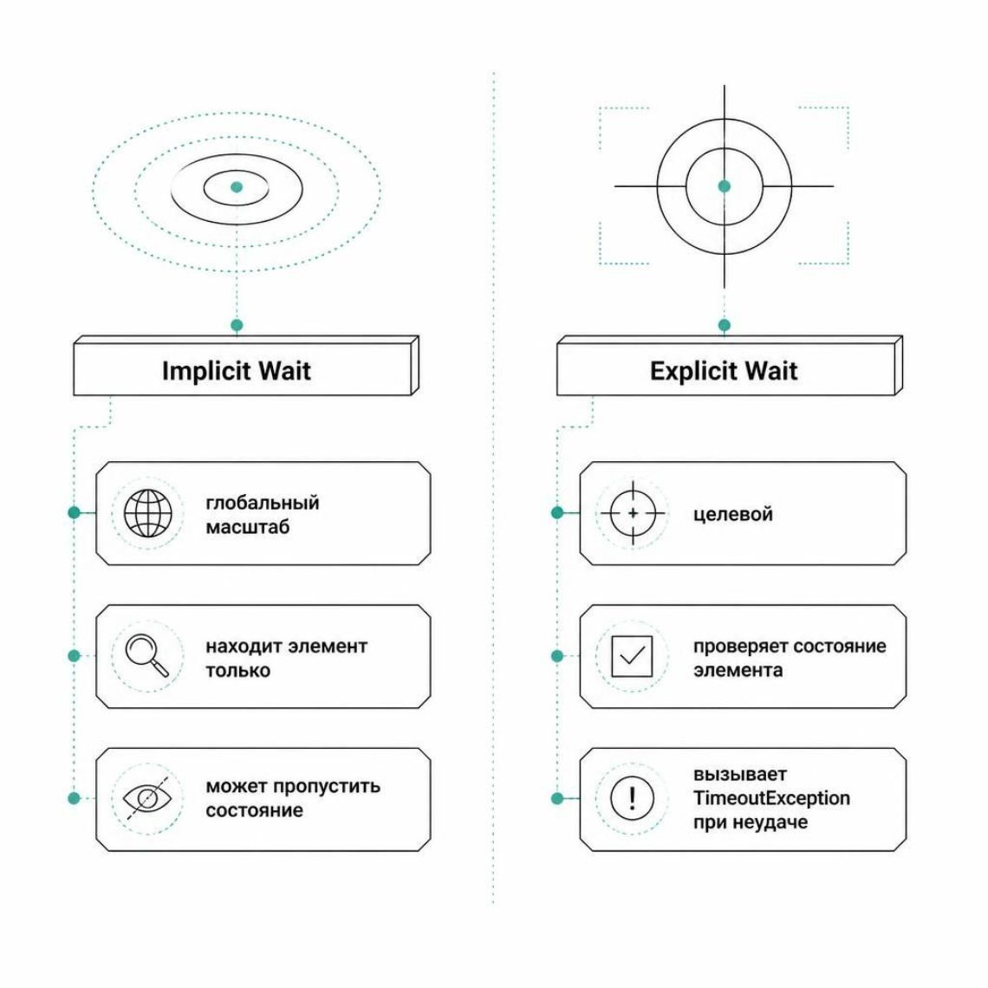

Явное ожидание
EXPLICIT WAIT / WEBDRIVERWAIT
Явное ожидание задаёт конкретное условие — не просто «найди элемент», а «дождись, пока он станет кликабельным».
При невыполнении условия за отведённое время возникает TimeoutException.

Slide 5
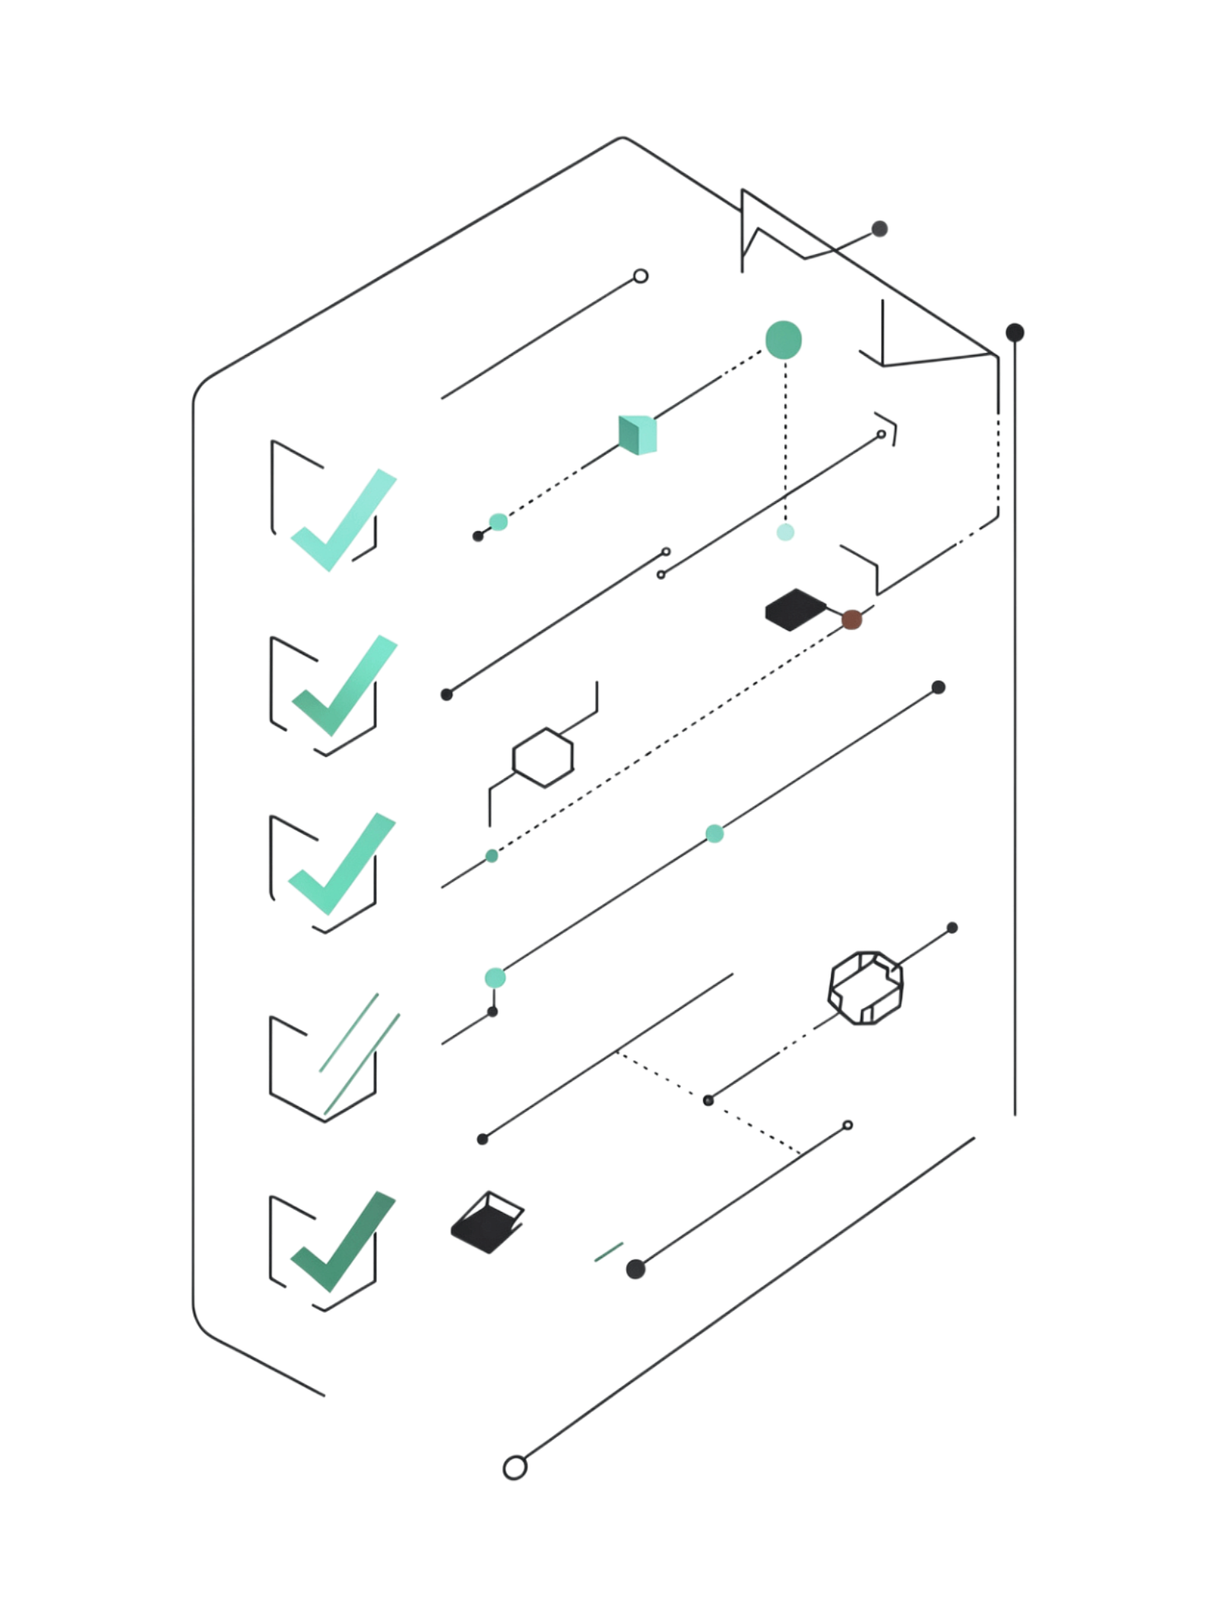
Готовые условия ожидания
EXPECTED CONDITIONS
presence_of_element_located
Элемент существует в DOM
visibility_of_element_located
Элемент видим и имеет размеры
element_to_be_clickable
Элемент отображается и доступен
invisibility_of_element_located
Элемент скрыт или удалён

Slide 6
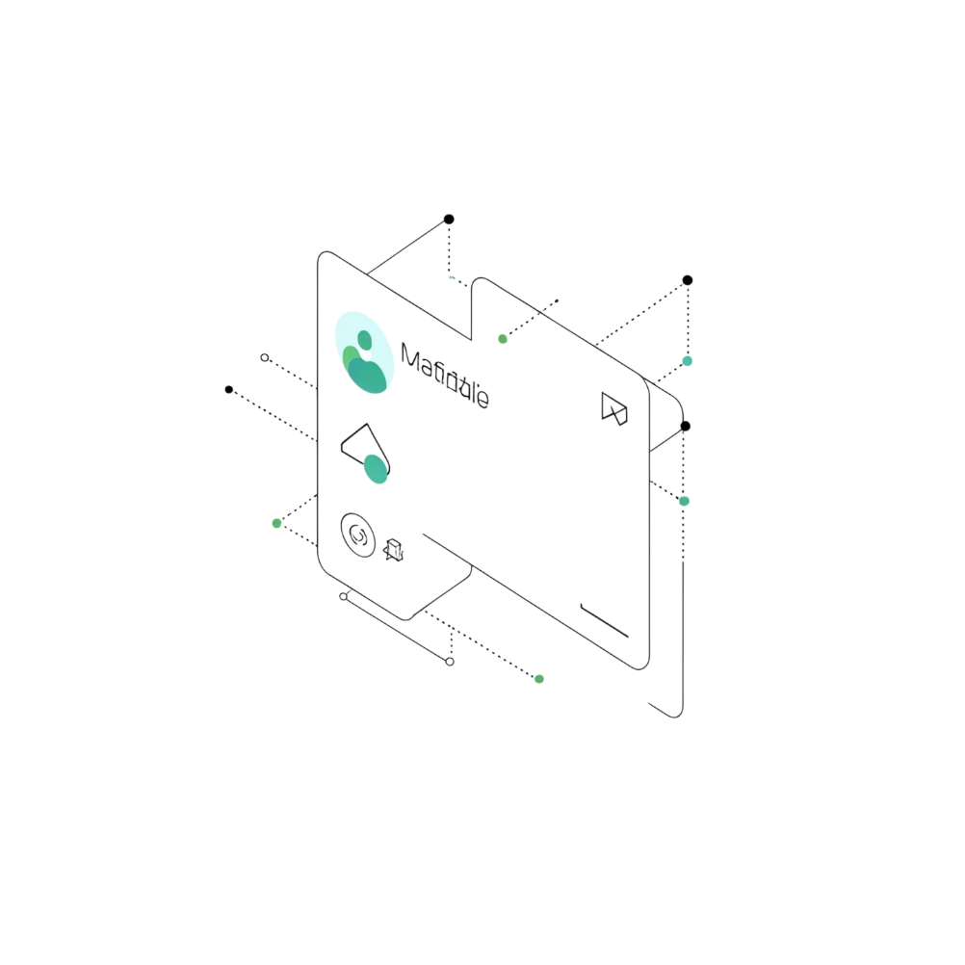
Ожидание изменений интерфейса
Ожидания нужны не только перед взаимодействием, но и для проверки завершения операций.
Метод until_not() ждёт, пока условие перестанет выполняться.
Появление уведомления
Исчезновение спиннера
Изменение статуса
Успешное сохранение, отправка формы
Индикатор загрузки пропал — данные готовы
Поле или метка обновили своё значение

Slide 7
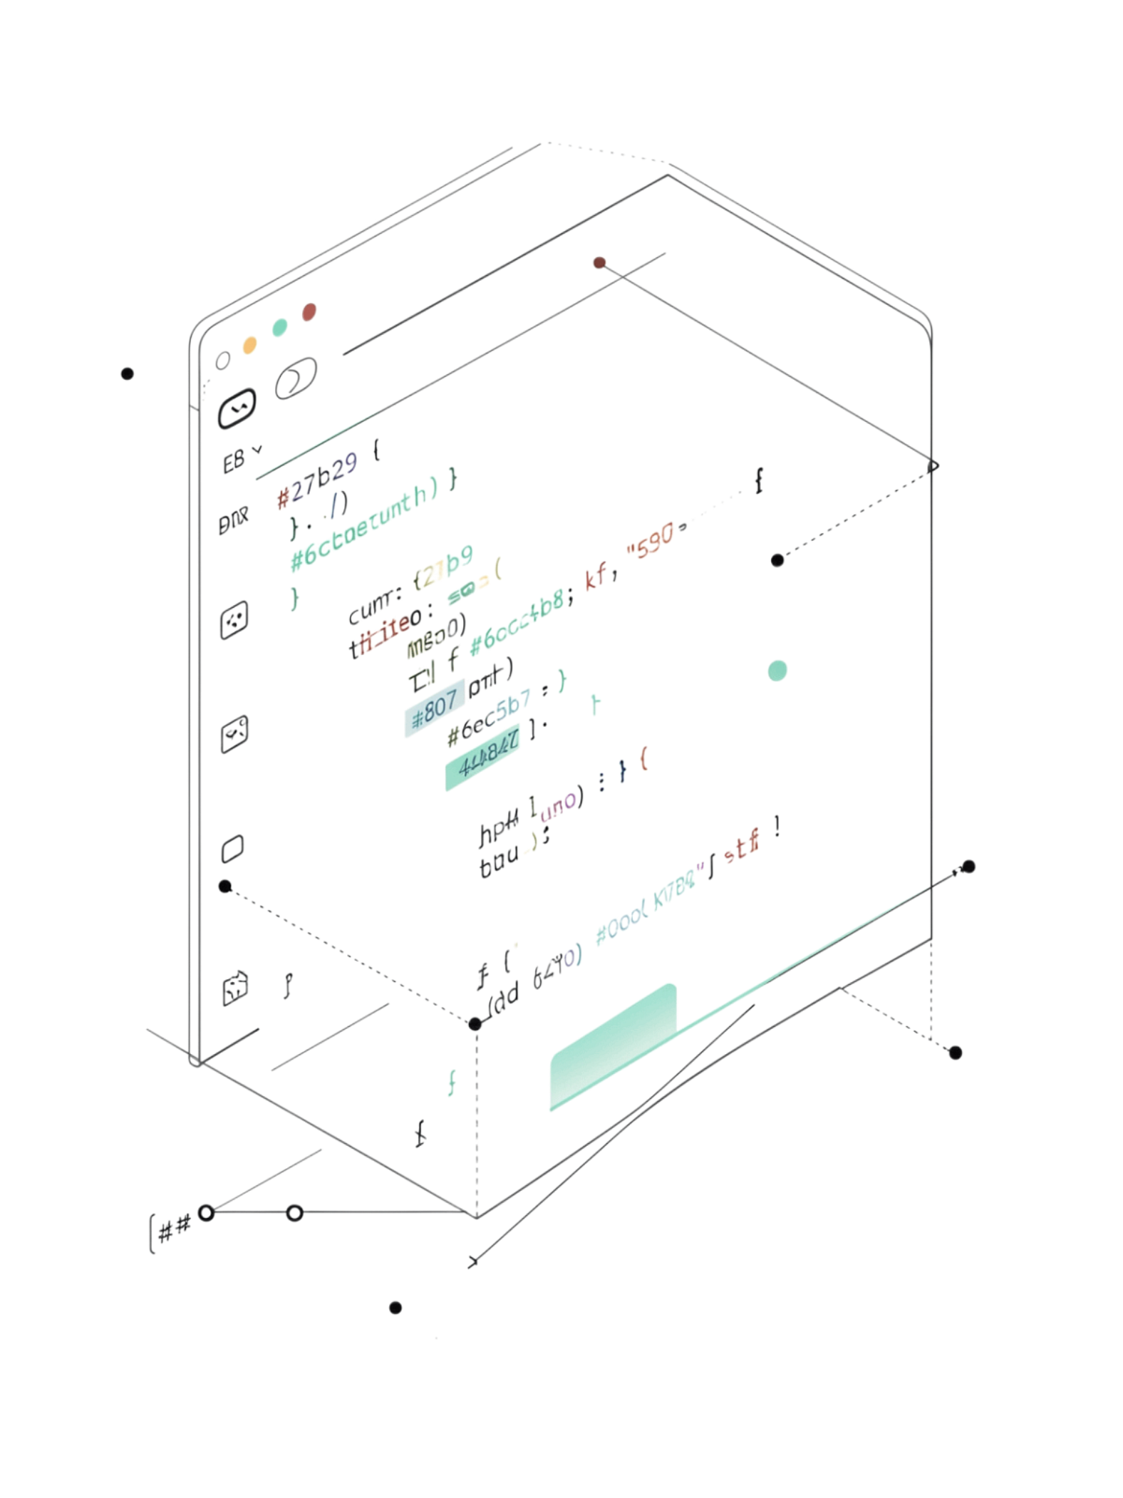
Пользовательские условия ожидания
Когда стандартных условий недостаточно — передайте собственную функцию в WebDriverWait.
Функция получает объект WebDriver и возвращает результат проверки. Selenium вызывает её повторно до получения истинного значения или истечения времени.
Когда это нужно?
Динамически изменяющиеся данные, нестандартные состояния элементов, сложная бизнес-логика интерфейса.

Slide 8
Таймауты и периодичность проверок
0.5с
∞
Интервал по умолчанию
Не завышайте таймаут
Как часто WebDriverWait проверяет условие
Большое время ожидания скрывает реальные проблемы
Максимальное время
Периодичность
Сколько ждать нужное состояние. Устанавливайте реалистично — исходя из ожидаемой скорости операции.
Как часто проверять условие. Слишком редко — медленный тест. Слишком часто — лишняя нагрузка.

Slide 9
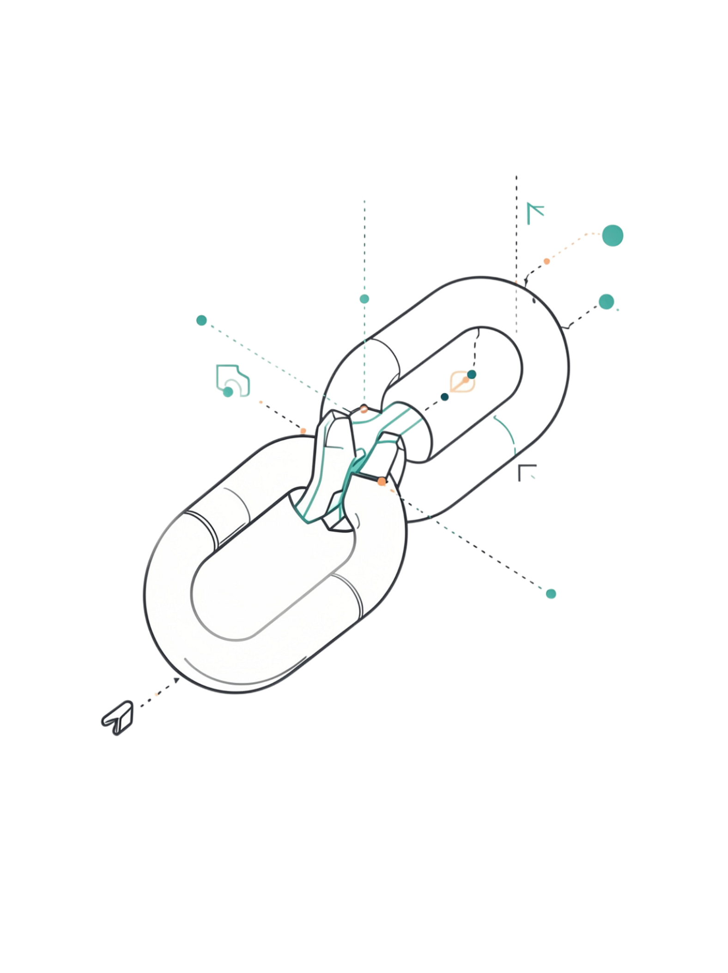
Устаревшие элементы
STALEELEMENTREFERENCEEXCEPTION
В динамических приложениях интерфейс может перерисоваться. Сохранённая ссылка на элемент становится недействительной.
Причина
Решение
Использование старой ссылки после обновления DOM — не медленная загрузка
Повторно найти элемент по локатору после изменения страницы
Условие
staleness_of — определяет, что элемент удалён из DOM

Slide 10
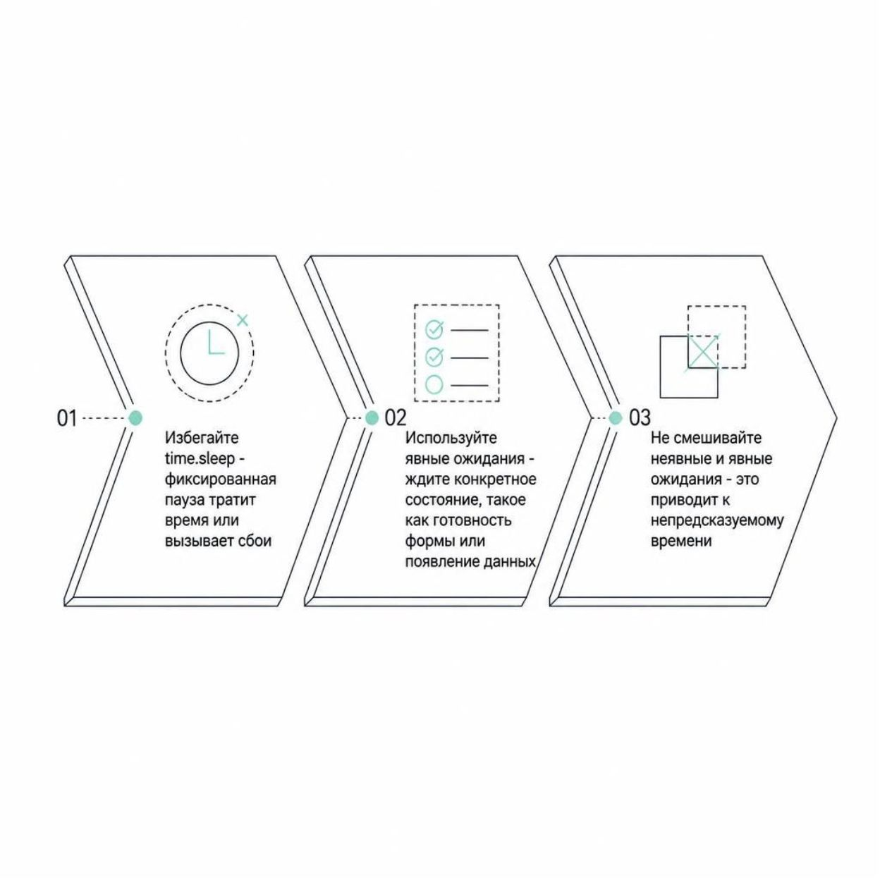
Лучшие практики
Правильная синхронизация уменьшает нестабильные тесты и точнее определяет причины ошибок.
❌ time.sleep()
✅ Явное ожидание
Фиксированная пауза — неэффективна и ненадёжна
Ждёт конкретного состояния — не дольше необходимого
⚠️ Не смешивайте
Implicit + Explicit = непредсказуемое время выполнения

